Slide 1
EESTI
10.-11. aprill 2024

Slide 2
ELi uute veterinaarravimite määruste olulised elemendid, sellega seotud riiklikud õigusaktid ja/või suunised veterinaararstidele ja põllumajandustootjatele (I) Lecture 3
Praktiline koolitus põllumeestele ja loomaarstidele: uued meetmed antimikroobse resistentsuse vastu võitlemiseks
10.-11. aprill 2024

Slide 3
Eesmärk
Tutvustada veterinaarravimite määramist ja kasutamist käsitlevaid sätteid asjaomastes ELi ja siseriiklikes õigusaktides ning kohustusi ja menetlust, mida veterinaararstid ja põllumajandustootjad peavad järgima.

Slide 4
Sisu
Üldreeglid
Retseptid:
Veterinaarravimite ja ravimsööda väljakirjutamine ja arvestuse pidamine
Veterinaarravimite kasutamine
Mis saab siis, kui müügiloaga ravimeid ei ole või need ei ole saadaval?
Kõrvaltoimetest teatamine
Andmete kogumine mikroobivastaste ainete müügi ja kasutamise kohta
Riiklikud õigusaktid / riiklikud juhised

Slide 5
Üldreeglid
„veterinaarretsept“ tähendab veterinaararsti poolt veterinaarravimile või inimtervishoius kasutatavale ravimile väljastatud dokumenti, mis on välja antud kasutamiseks loomadel.
„mikroobivastane aine“ tähendab mis tahes ainet, millel on otsene toime mikroorganismidele ja mida kasutatakse nakkuste või nakkushaiguste raviks või ennetamiseks, sealhulgas antibiootikumid, viirusevastased ained, seenevastased ained ja algloomavastased ained
Mikroobivastased veterinaarravimid peaksid olema kättesaadavad ainult veterinaarretsepti alusel.

Slide 6
Üldreeglid – veterinaarretsept
RESISTENTSUS!
MIKROOBIVASTANE VERSUS ANTIBIOOTIKUMID
Üldreeglid
Mikroobivastased ained
Antibiootikumid
Seenevastane, Algloomavastane
Viirusevastane
Parasiidivastane
ELi määrus

Slide 7
Üldreeglid – veterinaarretsept
Mõned ravimid on veterinaarretsepti alusel välja kirjutatud ohutuse (loomade ja inimeste jaoks!), tõhususe ja võimaliku resistentsuse ning võimaliku väärkasutuse tõttu.
(a) narkootilised või psühhotroopsed ained
(b) toiduloomadele mõeldud ravimid
(c) mikroobivastased ained
(d) kui on vaja eelnevat diagnoosi
(e) eutanaasia tooted
(f) uued toimeained (< 5 aastat)
(g) vaktsiinid
(h) hormoonid või türeostaatilised ained või beeta-agonistid

Slide 8
EI tohi kasutada rutiinselt
EI tohi kasutada, et korvata puudulikku hügieeni, küündimatut loomakasvatust, kehva hooldamist või põllumajandusettevõtte halba juhtimist.
Üldreeglid – veterinaarretsept
Mikroobivastaste ainete kasutamise viisid
Ennetav (profülaktika)
Rühma manustamine (metafülaktika)
Ravi
Kasvu edendamine
Individuaalne ravi
Rühmaravi
AINULT erandjuhtudel (kui nakkusoht on väga suur / tagajärjed tõsised)
Antibiootikumravi AINULT üksikutele loomadele
Muud antimikroobsed ained AINULT piiratud arvule loomadele
AINULT siis, kui nakkuse või nakkushaiguse leviku oht loomarühmas on kõrge
kui muud sobivad alternatiivid ei ole kättesaadavad
KEELATUD!
Notes:
Profülaktika: profülaktikaks kasutatuna võib antibiootikume manustada ainult üksikutele loomadele, samas kui teisi antimikroobseid aineid võib manustada piiratud arvule loomadele.

Slide 9
Üldreeglid – veterinaarretsept
Üldreeglid
VETERINAARRETSEPTID
!Artikkel 105
•Veterinaarretsepti saab loomaarst väljastada alles pärast seda, kui ta on teinud looma või loomarühma tervisliku seisundi kliinilise läbivaatuse või muu nõuetekohase hinnangu.
Loomaarst saab antimikroobikumi veterinaarretsepti väljastada alles pärast seda, kui ta on tuvastanud nakkushaiguse
Loomaarst peab suutma põhjendada antimikroobse ravimi väljakirjutamist, eriti ennetava (profülaktika) ja rühma (metafülaktika) manustamisel.

Slide 10
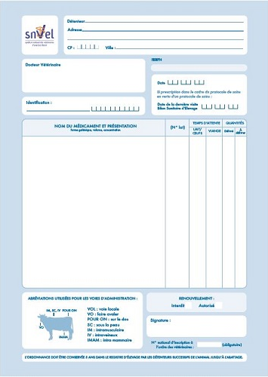
Üldreeglid – veterinaarretsept (FR näidisvorm)
Nimi ja aadress
Loomade omanik
Loomade identifitseerimisandmed
Veterinaararsti identifitseerimine (kutsetegevuse loa nr)
Kuupäev
Ravimi nimetus (toimeaine), vorm ja tugevus.
Määratud kogus
Annustamisrežiim
Toiduloomad: keeluaeg (isegi kui 0)
Mikroobivastase ravimi retsept kehtib ainult 5 päeva pärast retsepti väljakirjutamist.
Võimalikud hoiatused või teated vastutustundliku kasutamise kohta
Märkus on vajalik, kui retsept on Art 107 3-4 või 112-114)
Kuupäev ja vet. allkiri
Notes:
Me saame kontrollida, kas vorm on saadaval erinevates riikides ja kui jah, siis lisada riigi vormi
RE sinine kast. Selgitage, mida kasutatakse artiklite 112–114 all.

Slide 11
Üldreeglid – veterinaarretsept
Üldreeglid
RAVIMID SÖÖDA VÕI VEE KAUDU
Kehtivad erinevad reeglid
Suukaudne ravim
(farmis segamine sööda või vee sisse)
Sööda kaudu
Vee kaudu
Ravimsööt
(ravimitega segatud sööt söödaveskis)
Reg.(EL) 2019/4
(MF)
Reg. (EL) 2019/6 (VMP)
ja delegeeritud õigusakt K(2024) 661 lõplik
Notes:
Seetõttu kohaldatakse suukaudseid ravimeid käsitlevat delegeeritud õigusakti veterinaarravimitele, mida manustatakse suukaudselt söödasse segamise või söödale lisamise teel, ning veterinaarravimite segamisele joogivees või vedelsöödas loomapidaja poolt. Määrust (EL) 2019/4 ei kohaldata veterinaarravimi sööda sisse segamise suhtes, olenemata sellest, kas nad tegutsevad söödaveskis, mobiilse segisti või põllumajandusettevõttes kasutatava segistiga. .
f) „mobiilne segisti” – söödakäitleja, kelle söödaettevõte koosneb ravimsööda tootmiseks spetsiaalselt varustatud sõidukist; g) „põllumajandusettevõttes töötav segaja” – söödakäitleja, kes toodab ravimsööta ainult oma põllumajandusettevõttes kasutamiseks;

Slide 12
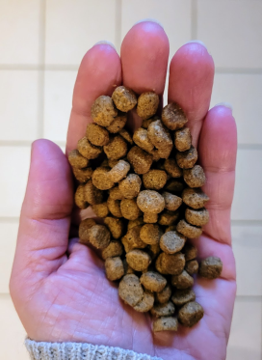
Üldreeglid – veterinaarretsept
Üldreeglid
Ravimsöödaga seotud veterinaarretseptid (1/2)
Reg.(EL) 2019/4
Artikkel 16
Ravimsööt (söödatehases ravimitega segatud loomasööt) nõuab:
veterinaarretsepti
tohib väljastada üksnes pärast loomade kliinilist läbivaatust või muud nõuetekohast terviseseisundi hindamist
üksnes diagnoositud haiguse jaoks (va vaktsiinid ja parasiitide vastased ained)
Max. 1 mikroobivastane aine ravimsöödas
Jälgige koostoimeid teiste ravimitega!
Notes:
1. Ravimsööda tarnimine loomapidajatele toimub järgmistel tingimustel:
a) ravimsööda veterinaarretsepti esitlemine ja, kui tootmine toimub põllumajandusettevõttes kasutatavate segistite poolt, omamine; ja
b) lõigetes 2–10 sätestatud tingimused.
2. Ravimsööda veterinaarretsept väljastatakse alles pärast looma või loomarühma tervisliku seisundi kliinilist läbivaatust või muud nõuetekohast hindamist veterinaararsti poolt ja ainult diagnoositud haiguse kohta.
3. Erandina lõikest 2 võib immunoloogilisi veterinaarravimeid sisaldava ravimsööda veterinaarretsepti väljastada ka diagnoositud haiguse puudumisel.
4. Erandina lõikest 2 võib juhul, kui diagnoositud haiguse esinemist ei ole võimalik kinnitada, väljastada veterinaarretsepti antimikroobse toimeta antiparasiitikume sisaldava ravimsööda kohta
teadmised looma või loomarühma parasiitidega nakatumise seisundist.

Slide 13
Üldreeglid – veterinaarretsept
Üldreeglid
Ravimsöödaga seotud veterinaarretseptid (2/2)
Reg.(EL) 2019/4
Artikkel 16
Arvestuse pidamine: veterinaarretsepte peab säilitama söödatehases ja koopiaid retsepti väljastava veterinaararsti ja loomapidaja juures 5 aastat
1 retsept = 1 veterinaarravi
Maksimaalne ravi kestus: antibiootikumide puhul 2 nädalat, muude ravimite puhul 1 kuu
Kehtivusretsept: kuni 5 päeva mikroobivastase ainega sööda puhul, kuni 3 nädalat muude toiduloomadele mõeldud ravimite puhul, puhkeaeg 6 kuud
Notes:
6. Ravimsööda veterinaarretsept sisaldab V lisas sätestatud teavet. Ravimsööda originaalretsepti säilitab tootja või vajaduse korral sööda.
ettevõtja, kes varustab loomapidajat ravimsöötaga. Retsepti väljastav veterinaararst või lõikes 5 nimetatud kutsealane isik ja toidu- või karuslooma pidaja säilitavad ravimsööda veterinaarretsepti koopia. Originaali ja koopiaid säilitatakse viis aastat alates väljaandmise kuupäevast.
7. Välja arvatud mittetoiduloomadele, välja arvatud karusloomadele, mõeldud ravimsööt, ei tohi ravimsööta kasutada rohkem kui üheks raviks sama ravimsööda retsepti alusel.
Ravi kestus peab vastama söödas sisalduva veterinaarravimi omaduste kokkuvõttele ja, kui see ei ole täpsustatud, ei tohi ületada ühte kuud või ravimsööda puhul kahte nädalat.
antibiootikume sisaldavaid veterinaarravimeid.
8. Ravimsööda veterinaarretsept kehtib mittetoiduloomadele, välja arvatud karusloomadele, alates selle väljastamise kuupäevast kuni kuus kuud ning toiduloomade ja karusnaha puhul kolm nädalat.
loomad. Antimikroobseid veterinaarravimeid sisaldava ravimsööda puhul kehtib retsept alates selle väljastamise kuupäevast maksimaalselt viis päeva.
9. Ravimsööda veterinaarretsepti väljastav veterinaararst kontrollib, kas see ravim on sihtloomadele veterinaarsetel põhjustel põhjendatud. Lisaks tagab kõnealune veterinaararst, et ravimi manustamine
asjaomane veterinaarravim ei ole kokkusobimatu muu ravi või kasutusega ning mitme ravimi kasutamisel ei esine vastunäidustusi ega koostoimeid. Eelkõige ei määra veterinaararst
ravimsööt rohkem kui ühe antimikroobseid aineid sisaldava veterinaarravimiga.
10. Ravimsööda veterinaarretsept peab:
a) järgima veterinaarravimi, välja arvatud veterinaarravimi, omaduste kokkuvõtet
ravimid, mis on ette nähtud kasutamiseks määruse (EL) artiklite 112, 113 või 114 kohaselt
2019/6;
b) näidata veterinaarravimi päevane annus, mis tuleb lisada ravimsööda kogusesse
mis tagab doosi omastamise sihtlooma poolt, arvestades, et haigete loomade sööda omastamine võib
erineb tavalisest päevasest ratsioonist;
c) tagama, et veterinaarravimi annust sisaldav ravimsööt vastab vähemalt 50 %
päevasest söödaratsioonist kuivaine põhjal ja mäletsejaliste puhul veterinaarravimi päevaannust
toode sisaldab vähemalt 50 % täiendsöödas, välja arvatud mineraalsööt;
d) näidata asjakohaste parameetrite alusel arvutatud toimeainete sisalduse määr.
11. Lõigete 2, 3 ja 4 kohaselt välja antud ravimsööda veterinaarretsepte tunnustatakse kogu liidus.
12. Komisjon võib rakendusaktidega kehtestada punktis sätestatud teabe näidisvormingu
V lisa. See näidisvorm tehakse kättesaadavaks ka elektroonilisel kujul. Need rakendusaktid on
artikli 21 lõikes 2 osutatud kontrollimenetluse kohaselt.

Slide 14
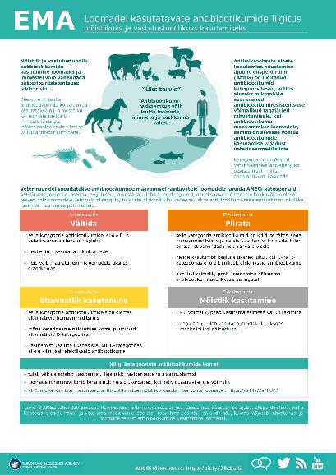
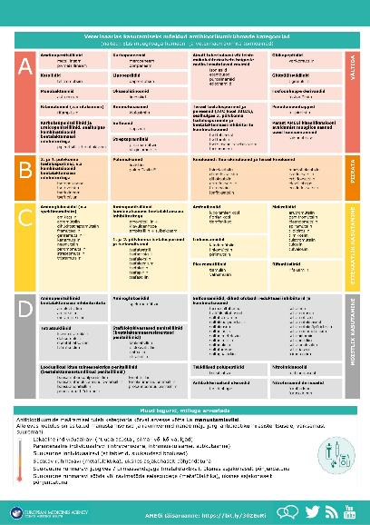
Üldreeglid – veterinaarretsept
Muud kaalutlused retseptide väljakirjutamisel
Üldreeglid
Mikroobivastaste ainete liigitamine
Mikroobivastased ained üksnes raviks inimestel (EL 2022/1255)
Riiklikud piirangud
Suukaudsed ravimid (Seadus järgmiseks) - pealisväetis
Hobuste jaoks vajalike ainete loetelu

Slide 15
Üldreeglid – veterinaarretsept
Artikkel 108
Toiduloomade omanike ja pidajate poolt arvestuse pidamine
1. Toiduloomade omanik või kui omanik ise loomi ei pea, siis toiduloomade pidaja peab arvestust ravimite kasutamise kohta ja asjakohasel juhul hoiab alles veterinaarretsepti koopia.
2. Lõikes 1 osutatud arvestus hõlmab järgmisi andmeid:
(a) ravimi loomadele esmase manustamise kuupäev;
(b) ravimi nimetus;
(c) manustatud ravimi kogus;
(d) tarnija nimi või ärinimi ja alaline aadress või registreeritud tegevuskoht;
(e) tõendid kasutatavate ravimite omandamise kohta;
(f) ravitud looma või loomarühma identifitseerimisandmed;
(g) asjakohasel juhul ravimi välja kirjutanud veterinaararsti nimi ja kontaktandmed;
(h) keeluaeg, isegi kui see on null;
(i) ravi kestus.
Üldreeglid
Arvestuse pidamine
Reg. (EL) 2019/6 (VPM)
Artikkel 108
KOHUSTUSED

Slide 16
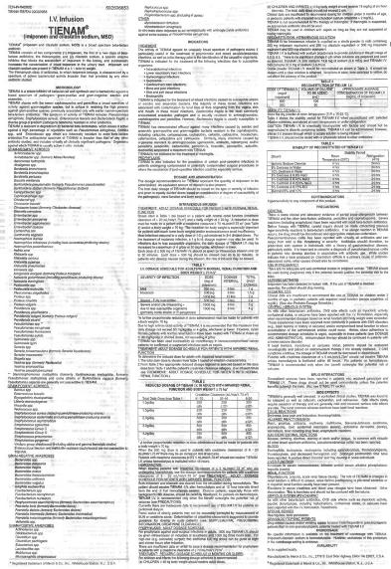
Üldreeglid – veterinaarretsept
Üldreeglid
Müügiluba
Reg. (EL) 2019/6 (VPM)
Peamine põhimõte
ravimeid tuleb kasutada vastavalt müügiloale (SPC/infoleht)
Peate kasutama veterinaarravimit ravimi omaduste kokkuvõttes/infolehes kirjeldatud näidustuste, liikide ja annustamisrežiimi jaoks. Kui teatud näidustuse/liigi jaoks lubatud veterinaarravimit ei ole või on puudus -> võite kasutada artiklis toodud reegleid. 112-114

Slide 17
Üldreeglid – Veterinaarravimite kasutamine
väljaspool müügiloa tingimusi
Kui toiduloomadele lubatud ravimeid või lubatud ravimeid ei ole saadaval
Üldreeglid
Teie riigis lubatud toode (artikkel 106 lõige 1) sihtloomaliigi ja näidustuse puhul
Peab kasutama seda toodet
Kolmanda riigi tooted: In juhtudel, kui ükski eelnimetatud võimalustest pole saadaval → kasutage punktis a volitatud VMP-d
sama loomaliigi ja sama näidustuse puhul
Kui mitte, siis kasutada loomaarsti vastutusel ja et vältida lubamatuid kannatusi
Valige toode
Toode on lubatud kasutamiseks:
- sama/muu näidustuse puhul
- sama/muu toidulooma liigi jaoks
- samas/muus EL liikmesriigis
„kasutamine väljaspool müügiluba“
Valige toode
Kui ei, siis kasuta
Lubatud toode muudel kui toiduloomadel, sama näidustuse puhul
Kui ei, siis kasuta
Valige ja valmistage toode
Kolmanda riigi eeskirjad vaktsiinide kohta. !
Lubatud inimtervishoius kasutatav ravim
Kui ei, siis kasuta
Veterinaarravimit, mis on valmistatud ekstemporaalselt veterinaarretsepti tingimuste kohaselt.
Notes:
Artikkel 113. Ravimite kasutamine toiduks kasutatavatel maismaaloomadel juhtudel, mida müügiloa tingimused ei hõlma. Kui liikmesriigis ei ole ühtegi müügiloaga veterinaarravimit toiduks kasutatava maismaalooma liigi näidustuse jaoks, võib vastutav veterinaararst erandina artikli 106 lõikest 1 oma otsesel isiklikul vastutusel ning eelkõige lubamatute kannatuste vältimiseks erandkorras ravida asjaomast looma järgmise ravimiga: (a) veterinaarravim, millele on käesoleva määruse alusel antud luba asjaomases liikmesriigis või muus liikmesriigis kasutamiseks; (b) kui ei ole ühtegi käesoleva lõike punktis a osutatud veterinaarravimit, siis veterinaarravim, millele on asjaomases liikmesriigis antud käesoleva määruse kohaselt müügiluba muu kui toidulooma liigi sama näidustuse jaoks; (c) kui ei ole ühtegi käesoleva lõike punktides a ja b osutatud veterinaarravimit, siis inimtervishoius kasutatav ravim, millele on antud müügiluba direktiivi 2001/83/EÜ või määruse (EÜ) nr 726/2004 kohaselt, või (d) kui ei ole ühtegi käesoleva lõike punktides a, b ja c osutatud ravimit, siis veterinaarravim, mis on valmistatud ekstemporaalselt veterinaarretsepti tingimuste kohaselt.
2. Välja arvatud immunoloogiliste veterinaarravimite puhul, kui ükski lõikes 1 osutatud ravim ei ole kättesaadav, võib vastutav veterinaararst oma otsesel isiklikul vastutusel ja eelkõige lubamatute kannatuste vältimiseks erandkorras ravida toiduks kasutatavat maismaalooma veterinaarravimiga, mis on saanud kolmandas riigis müügiloa sama loomaliigi ja sama näidustuse jaoks.
3. Veterinaararst võib manustada ravimit loomale isiklikult või lubada seda teha teisel isikul veterinaararsti vastutusel kooskõlas siseriiklike õigusnormidega.
4. Käesoleva artikli lõigete 1 ja 2 kohaselt kasutatavates ravimites sisalduvad farmakoloogilised toimeained peavad olema lubatud vastavalt määrusele (EÜ) nr 470/2009 ja selle alusel vastu võetud õigusaktidele.
5. Käesolevat artiklit kohaldatakse ka siis, kui lubatud veterinaarravim ei ole asjaomases liikmesriigis saadaval

Slide 18
Üldreeglid – veterinaarravimite kasutamine
Kui toiduks kasutatavatele veeloomadele ei ole müügiloaga ravimeid saadaval või ei ole lubatud ravimeid
Üldreeglid
Teie riigis lubatud toode veelooma liigi näidustuse jaoks
Peab kasutama seda toodet
Kolmanda riigi tooted:
Juhtudel, kui ükski eelnimetatud võimalustest pole saadaval → kasutage punktis a volitatud VMP-d sama loomaliigi ja sama näidustuse puhul
Kui ei, siis kasuta
Veterinaarravim, millele on antud müügiluba teie riigis või muus ELi liikmesriigis sama või muud liiki toiduks kasutatava veelooma sama või muu näidustuse jaoks
Valige toode
Kui ei, siis kasuta
Teie riigis või teises ELi liikmesriigis müügiloaga veterinaarravim, mida kasutatakse toiduks kasutatavatel maismaaloomadel, mis sisaldab loetelus (koostamisel olev loetelu) nimetatud ainet
„AM-i kaskaadikasutus“
Valige toode
Kui ei, siis kasuta
Kolmanda riigi eeskirjad vaktsiinide kohta!
Müügiloaga inimtervishoius kasutatav ravim, mis sisaldab loetelus nimetatud aineid
Valige toode
Kui ei, siis kasuta
Veterinaarravimit, mis on valmistatud ekstemporaalselt veterinaarretsepti tingimuste kohaselt,mis sisaldab loetelus olevaid aineid
Valmistage toode
Notes:
Artikkel 114. Ravimite kasutamine toiduks kasutatavate veeloomadel. Kui liikmesriigis ei ole müügiloaga veterinaarravimit toiduks kasutatava veelooma liigi näidustuse jaoks, võib vastutav veterinaararst erandina artikli 106 lõikest 1 oma otsesel isiklikul vastutusel ning eelkõige lubamatute kannatuste vältimiseks erandkorras ravida asjaomast looma järgmise ravimiga:
veterinaarravim, millele on käesoleva määruse alusel antud müügiluba asjaomases või muus liikmesriigis kasutamiseks sama või muud liiki toiduks kasutatava veelooma sama või muu näidustuse jaoks;
(b) kui ei ole ühtegi käesoleva lõike punktis a osutatud veterinaarravimit, siis asjaomases liikmesriigis või teises liikmesriigis käesoleva määruse kohaselt antud müügiloaga veterinaarravim, mida kasutatakse toiduks kasutatavatel maismaaloomadel ning mis sisaldab lõike 3 kohaselt koostatud loetelus nimetatud ainet;
kui ei ole ühtegi käesoleva lõike punktis a või b osutatud veterinaarravimit, siis direktiivi 2001/83/EÜ või määruse (EÜ) nr 726/2004 kohaselt antud müügiloaga inimtervishoius kasutatav ravim, mis sisaldab käesoleva artikli lõike 3 kohaselt koostatud loetelus nimetatud aineid, või
kui ei ole ühtegi käesoleva lõike punktis a, b või c osutatud ravimit, siis veterinaarravim, mis on valmistatud ekstemporaalselt veterinaarretsepti tingimuste kohaselt.
2. Erandina lõike 1 punktidest b ja c ning kuni lõikes 3 osutatud loetelu kehtestamiseni võib vastutav veterinaararst oma otsesel isiklikul vastutusel ning eelkõige lubamatute kannatuste vältimiseks erandkorras ravida konkreetse ettevõtte toiduks kasutatavaid veeloomi järgmise ravimiga:
veterinaarravim, millele on käesoleva määruse kohaselt antud müügiluba asjaomases liikmesriigis või muus liikmesriigis kasutamiseks toiduks kasutatavatel maismaaloomadel;
kui ei ole ühtegi käesoleva lõike punktis a osutatud veterinaarravimit, siis inimtervishoius kasutatav ravim, millele on antud müügiluba direktiivi 2001/83/EÜ või määruse (EÜ) nr 726/2004 kohaselt.
3. Komisjon kehtestab rakendusaktidega hiljemalt viie aasta jooksul alates 28. jaanuarist 2022 loetelu ainetest, mida kasutatakse liidus müügiloa saanud veterinaarravimites, mis on ette nähtud kasutamiseks toiduks kasutatavatel maismaaloomadel, või ainetest, mis sisalduvad liidus inimtervishoius kasutatavates ravimites, millele on antud müügiluba direktiivi 2001/83/EÜ või määruse (EÜ) nr 726/2004 kohaselt, mida võib kasutada toiduks kasutatavatel veeloomadel kooskõlas käesoleva artikli lõikega 1. Nimetatud rakendusaktid võetakse vastu kooskõlas artikli 145 lõikes 2 osutatud kontrollimenetlusega.
4. Kui lõigetes 1 ja 2 nimetatud ravim ei ole saadaval, võib vastutav veterinaararst, välja arvatud immunoloogiliste veterinaarravimite puhul, oma otsesel isiklikul vastutusel ja eelkõige selleks, et vältida lubamatute kannatuste tekitamist, erandkorras ravida toiduaineid. kolmandas riigis sama liigi ja sama näidustuse jaoks müügiloa saanud veterinaarravimiga.

Slide 19
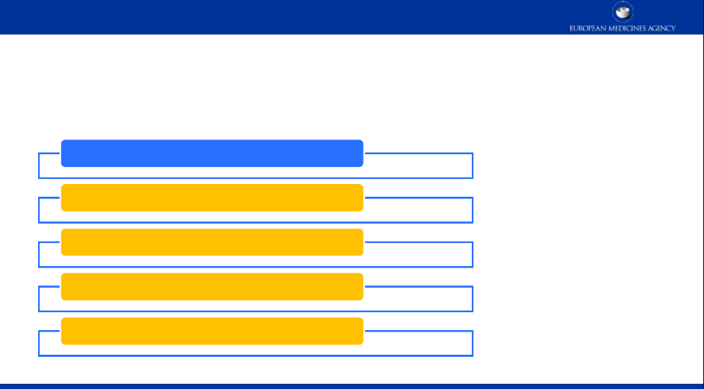
Üldreeglid – veterinaarravimite kasutamine
Kõrvaltoimed
Üldreeglid
Ravimiohutuse järelevalve ja ohusignaalide haldamine
Kõrvaltoimed
• Kõrvaltoimed: mis tahes looma ebasoodne ja soovimatu reaktsioon ravimile, kaasa arvatud efektiivsuse puudumine
mis tahes ebasoodne ja soovimatu reaktsioon loomal inimtervishoius kasutatavale ravimile
Ärge unustage teatada kõrvalnähtudest, sealhulgas ebaefektiivsusest!
mis tahes keskkonnajuhtumid pärast veterinaarravimi manustamist
mis tahes reaktsioon veterinaarravimiga kokkupuutunud inimestel
mis tahes kahtlustatav nakkustekitaja edasikandumine ravimi kaudu
piirnorme ületavate jääkide esinemine pärast kehtestatud keeluaja järgimist
7 EMA/FVE seminar veterinaarravimi teabe ja ravimiohutuse järelevalve kohta – juuni 2023

Slide 20
Andmete kogumine mikroobivastaste ainete müügi ja kasutamise kohta
Euroopa veterinaariaalaste antimikroobsete ainete tarbimise järelevalve (ESVAC)
Üldreeglid
- ESVAC = European Surveillance of Veterinary Antimicrobial Consumption (Euroopa veterinaariaalaste antimikroobsete ainete tarbimise järelevalve)
- oktoober 2023: 13th ESVAC aruanne
- 2022. aastal veterinaarantibiootikumide müük 31 riigis
- Suundumused aastatel 2011–2022 25 ESVAC-i osalevas riigis:
- 53,0% kogumüügist
- 3. ja 4. põlvkonna tsefalosporiinide müük 49,0%
- 44,0% kõigist kinoloonidest
- 81,0% polümüksiinide müügist
Mikroobivastaste veterinaarravimite müük 31 Euroopa riigis 2022. aastal
Suundumused aastatel 2010-2022
Kolmeteistkümnes ESVACi aruanne
84,8 mg/PCU
2022
118,3 mg/PCU
2018
59,2 mg/PCU
2030

Slide 21
Andmete kogumine antimikroobikumide müügi ja kasutamise kohta
Alates 2024. aasta jaanuarist peavad kõik EL/EMP liikmesriigid esitama 2023. aasta andmed antimikroobsete ravimite müügi ja kasutamise kohta loomadel
Common rules
ELi riigid peavad hakkama koguma kasutusandmeid:
Veised, sead, kodulinnud → alates 2023. aastast
Kõik muud toiduloomad → alates 2026. aastast
Koerad, kassid ja karusloomad → aastast 2029
EMA avaldab esimese aruande 31. märtsil 2025 ja seejärel 31. detsembriks, mis hõlmab eelmist aastat
Andmed esitatakse üksikasjalikult asjakohaste loomaliikide, kategooriate või etappidega
jaoks kogutavad andmed
Kõhulahtisusevastased, soolepõletiku- ja infektsioonivastased ained
2. Günekoloogilised infektsioonivastased ained ja antiseptikumid
3. Emakasiseseks kasutamiseks mõeldud infektsioonivastased ained ja antiseptikumid
4. Antibakteriaalsed ained süsteemseks kasutamiseks 5. Antibakteriaalsed ained intramammaarseks kasutamiseks
6. Algloomavastased ained (antibakteriaalse toimega)
7. Antimükobakterid intramammaarseks kasutamiseks
Notes:
Määruse 2021/578 lisa. https://eur-lex.europa.eu/eli/reg_del/2021/578/oj
Esimese aruande antimikroobsete veterinaarravimite müügimahu ja antimikroobsete ravimite kasutamise kohta loomaliikide kaupa avaldab amet 31. märtsiks 2025 ja see sisaldab järgmist: a) veterinaarravimite antimikroobsete ravimite müügimaht. ravimid, mis hõlmavad 2023. aasta andmeid ja mille liikmesriigid on esitanud 30. juuniks 2024; b) antimikroobsete ravimite kasutamine asjaomaste loomaliikide, kategooriate või etappide puhul, mis hõlmavad 2023. aasta andmeid ja mille liikmesriigid on esitanud 30. septembriks 2024.
2. Alates 2025. aastast avaldab agentuur järgmised aruanded pärast esimest aruannet 31. detsembriks ja need sisaldavad järgmist: a) antimikroobsete veterinaarravimite müügimaht, mille liikmesriigid on esitanud iga aasta 30. juuniks. , mis hõlmab eelmise kalendriaasta andmeid; b) iga aasta 30. juuniks liikmesriikide poolt iga aasta 30. juuniks esitatud antimikroobsete ravimite kasutamine asjaomaste loomaliikide, kategooriate või etappide jaoks, hõlmates eelmise kalendriaasta andmeid.
Andmete kogumine algab nimetatud aastatest. Aruandlus algab järgmistel aastatel (st veiste sigade ja kodulindude kohta tuleb aruanne esitada 2024. aastal, muude f-p loomade kohta 2027. aastal, koerte, kasside ja karusloomade kohta 2030. aastal)

Slide 22
Eesti spetsifikatsioonid

Slide 23
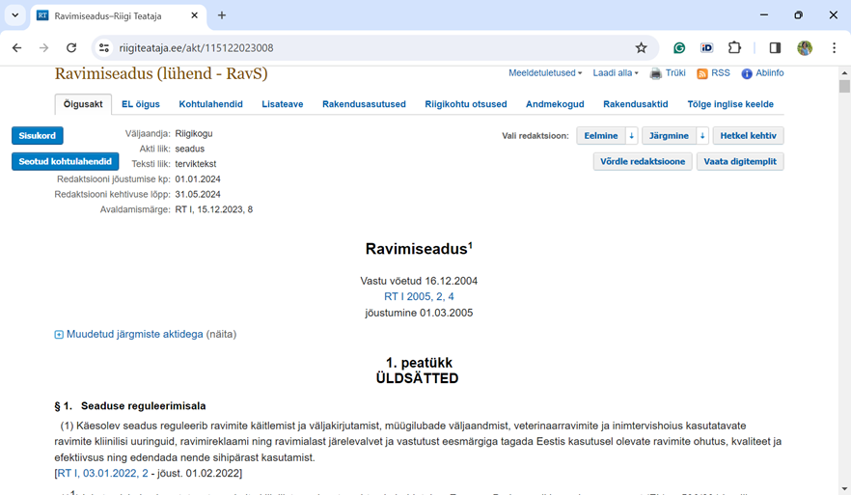
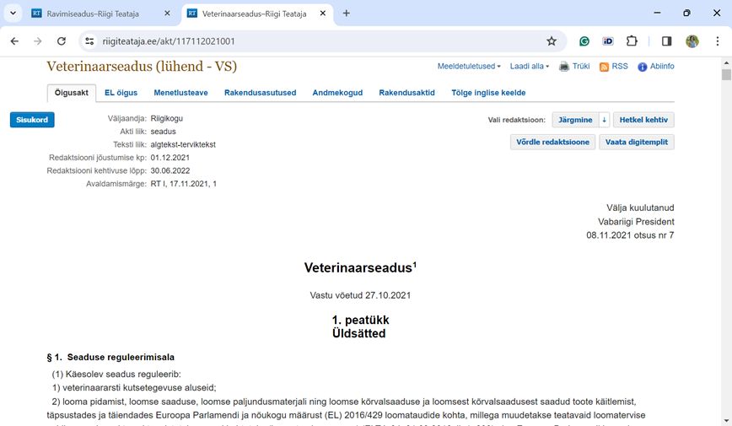
Loomaarsti otseselt puudutavad antibiootikumiraviga seotud õigusaktid Eestis
L 191/58
IN
Euroopa Liidu Teataja
20.7.2022
EUROOPA KOMISJON.
Komisjoni rakendusmäärus (EL) 2019/6

Slide 24
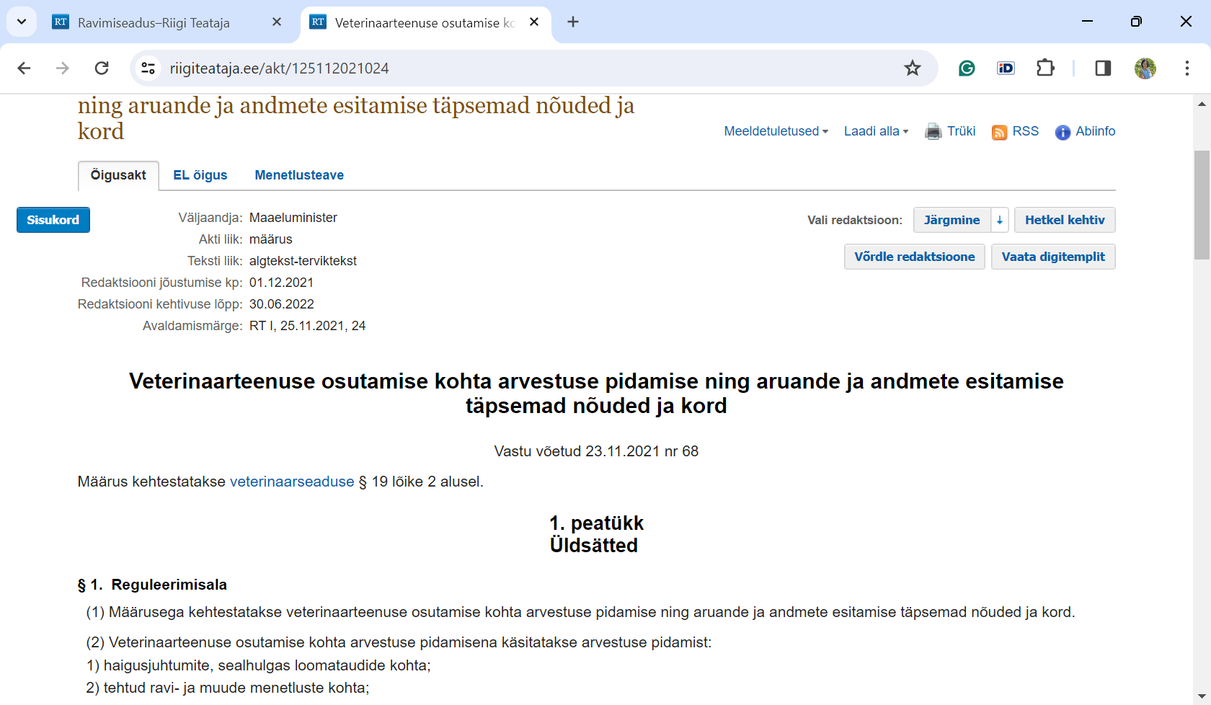
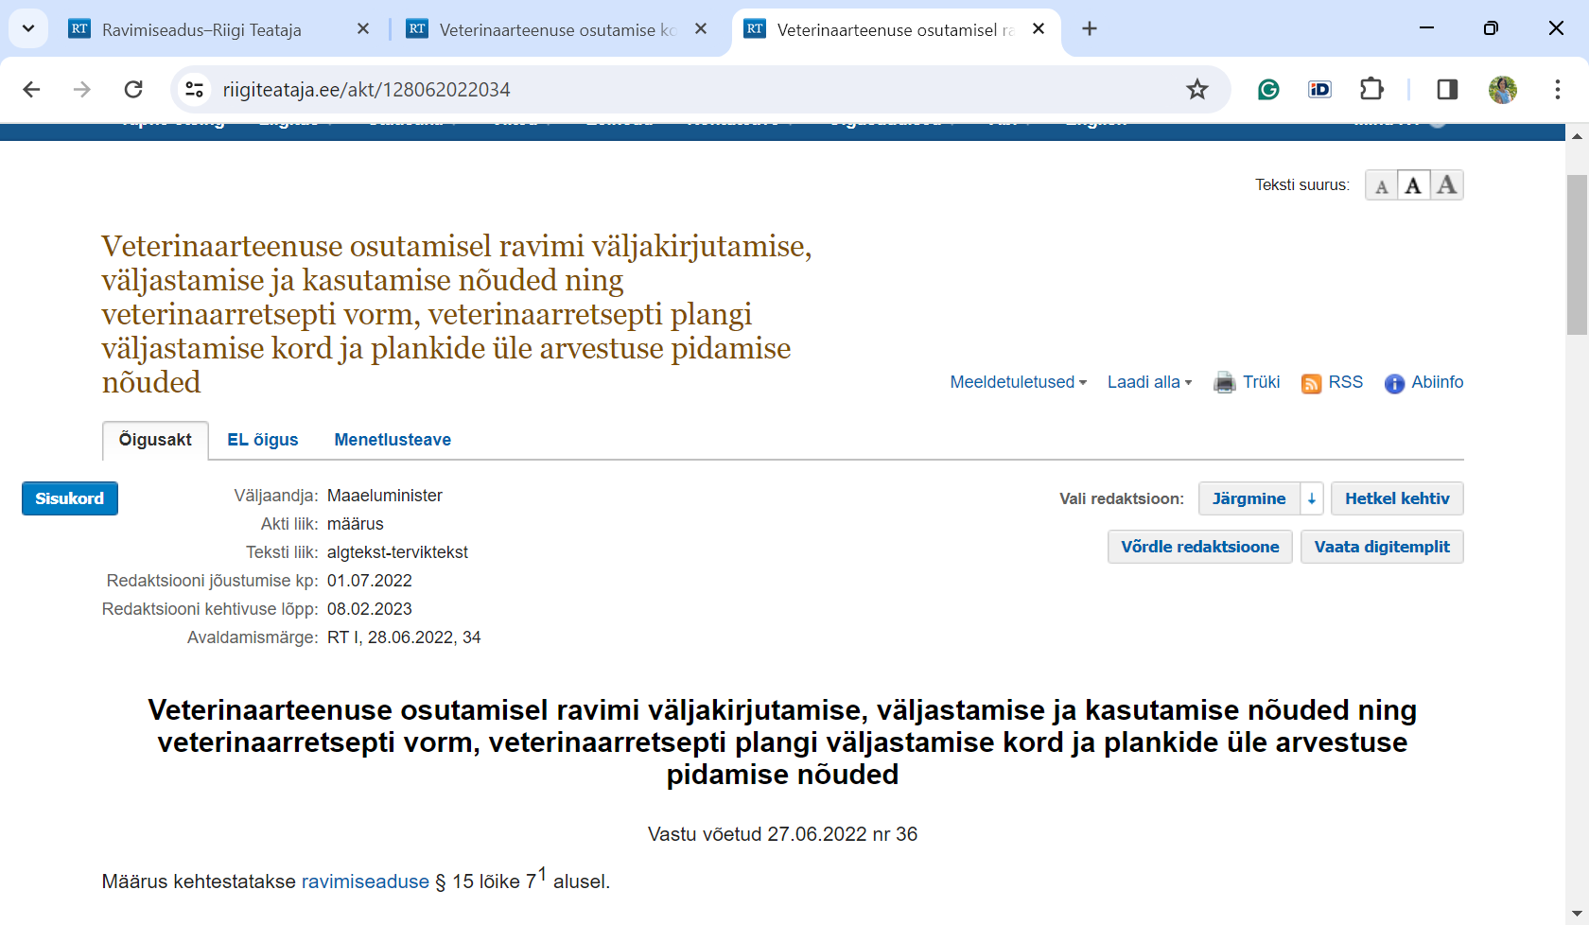
Kolmanda ja neljanda põlvkonna tsefalosporiine ja kinoloone tohib looma raviks kasutada ainult siis,
kui on tehtud haigusetekitaja ravimitundlikkuse uuring ning selle kohaselt on haigusetekitajal välja arenenud resistentsus
teiste selle haigusetekitaja vastaseks raviks näidustatud
antibiootikumide suhtes.
Komisjoni delegeeritud määrus (EL) 2021/578
Antibiootikumide kasutamise andmete registreerimine loomaliigipõhiselt

Slide 25
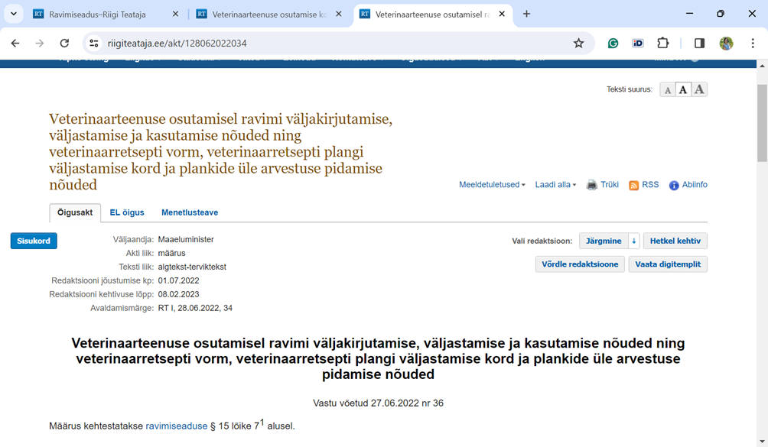
Kolmanda ja neljanda põlvkonna tsefalosporiine ja kinoloone tohib looma raviks kasutada ainult siis,
kui on tehtud haigusetekitaja ravimitundlikkuse uuring ning selle kohaselt on haigusetekitajal välja arenenud resistentsus
teiste selle haigusetekitaja vastaseks raviks näidustatud
antibiootikumide suhtes.
Üldreeglid
Teie riigis lubatud toode veelooma liigi näidustuse jaoks
Kui ei, siis kasuta
Komisjoni delegeeritud määrus (EL) 2021/578
Antibiootikumide kasutamise andmete registreerimine loomaliigipõhiselt
Notes:
Artikkel 114. Ravimite kasutamine toiduks kasutatavate veeloomadel. Kui liikmesriigis ei ole müügiloaga veterinaarravimit toiduks kasutatava veelooma liigi näidustuse jaoks, võib vastutav veterinaararst erandina artikli 106 lõikest 1 oma otsesel isiklikul vastutusel ning eelkõige lubamatute kannatuste vältimiseks erandkorras ravida asjaomast looma järgmise ravimiga:
veterinaarravim, millele on käesoleva määruse alusel antud müügiluba asjaomases või muus liikmesriigis kasutamiseks sama või muud liiki toiduks kasutatava veelooma sama või muu näidustuse jaoks;
(b) kui ei ole ühtegi käesoleva lõike punktis a osutatud veterinaarravimit, siis asjaomases liikmesriigis või teises liikmesriigis käesoleva määruse kohaselt antud müügiloaga veterinaarravim, mida kasutatakse toiduks kasutatavatel maismaaloomadel ning mis sisaldab lõike 3 kohaselt koostatud loetelus nimetatud ainet;
kui ei ole ühtegi käesoleva lõike punktis a või b osutatud veterinaarravimit, siis direktiivi 2001/83/EÜ või määruse (EÜ) nr 726/2004 kohaselt antud müügiloaga inimtervishoius kasutatav ravim, mis sisaldab käesoleva artikli lõike 3 kohaselt koostatud loetelus nimetatud aineid, või
kui ei ole ühtegi käesoleva lõike punktis a, b või c osutatud ravimit, siis veterinaarravim, mis on valmistatud ekstemporaalselt veterinaarretsepti tingimuste kohaselt.
2. Erandina lõike 1 punktidest b ja c ning kuni lõikes 3 osutatud loetelu kehtestamiseni võib vastutav veterinaararst oma otsesel isiklikul vastutusel ning eelkõige lubamatute kannatuste vältimiseks erandkorras ravida konkreetse ettevõtte toiduks kasutatavaid veeloomi järgmise ravimiga:
veterinaarravim, millele on käesoleva määruse kohaselt antud müügiluba asjaomases liikmesriigis või muus liikmesriigis kasutamiseks toiduks kasutatavatel maismaaloomadel;
kui ei ole ühtegi käesoleva lõike punktis a osutatud veterinaarravimit, siis inimtervishoius kasutatav ravim, millele on antud müügiluba direktiivi 2001/83/EÜ või määruse (EÜ) nr 726/2004 kohaselt.
3. Komisjon kehtestab rakendusaktidega hiljemalt viie aasta jooksul alates 28. jaanuarist 2022 loetelu ainetest, mida kasutatakse liidus müügiloa saanud veterinaarravimites, mis on ette nähtud kasutamiseks toiduks kasutatavatel maismaaloomadel, või ainetest, mis sisalduvad liidus inimtervishoius kasutatavates ravimites, millele on antud müügiluba direktiivi 2001/83/EÜ või määruse (EÜ) nr 726/2004 kohaselt, mida võib kasutada toiduks kasutatavatel veeloomadel kooskõlas käesoleva artikli lõikega 1. Nimetatud rakendusaktid võetakse vastu kooskõlas artikli 145 lõikes 2 osutatud kontrollimenetlusega.
4. Kui lõigetes 1 ja 2 nimetatud ravim ei ole saadaval, võib vastutav veterinaararst, välja arvatud immunoloogiliste veterinaarravimite puhul, oma otsesel isiklikul vastutusel ja eelkõige selleks, et vältida lubamatute kannatuste tekitamist, erandkorras ravida toiduaineid. kolmandas riigis sama liigi ja sama näidustuse jaoks müügiloa saanud veterinaarravimiga.

Slide 26
Aitäh!

